Slide 1
CAPACITAÇÃO E QUALIFICAÇÃO:
CURSO AUTOMAÇÃO COM ANSIBLE
24 Horas,
Curso e ministrado de terça-feira e quinta-feira, das 19h às 23h, total de 10 noites;
Pausa de 15 minutos as 21h;
CURSO AUTOMAÇÃO COM PYTHON

Slide 2

Ansible
Ferramenta para Automação
CURSO AUTOMAÇÃO COM PYTHON

Slide 3

O QUE É ANSIBLE
Ferramenta de automação (Gestão de Configuração) Open Source
Desenvolvido por Michael DeHaan (Red Hat)
Roda sobre o Python3
CURSO AUTOMAÇÃO COM PYTHON

Slide 4
O QUE O ANSIBLE FAZ ?
Gerenciamento de mudanças
Provisionamento
Automação (1 -> N)
Orquestração
CURSO AUTOMAÇÃO COM PYTHON

Slide 5
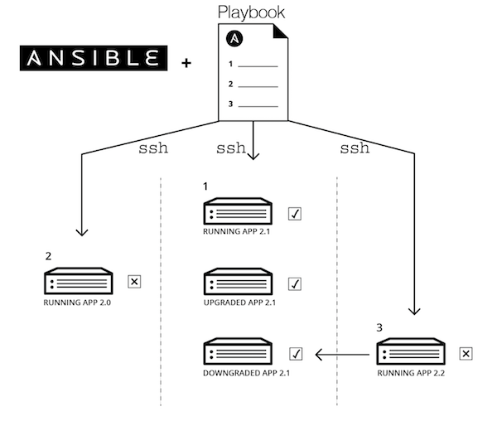
GERENCIAMENTO DE MUDANÇAS
Idempotente
Estado do Sistema
Versões de aplicações
Alertas de mudanças
CURSO AUTOMAÇÃO COM PYTHON
Notes:
Idempotente - Aplicado mais de uma vez e o resultado não se altera.

Slide 6
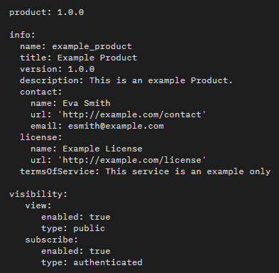
O QUE É YAML ?
É uma linguagem legível de serialização de dados muito usada na escrita de arquivos de configuração
CURSO AUTOMAÇÃO COM PYTHON
Notes:
Conceito de Memória todos conhecem?

Slide 7
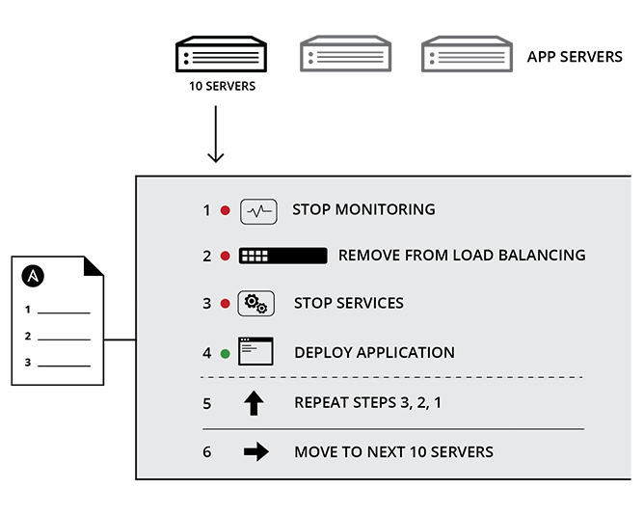
PROVISIONAMENTO
Configuração
Instalação
Preparação
Alteração do Estado do
Sistema
CURSO AUTOMAÇÃO COM PYTHON
Notes:
Conceito de Memória todos conhecem?

Slide 8
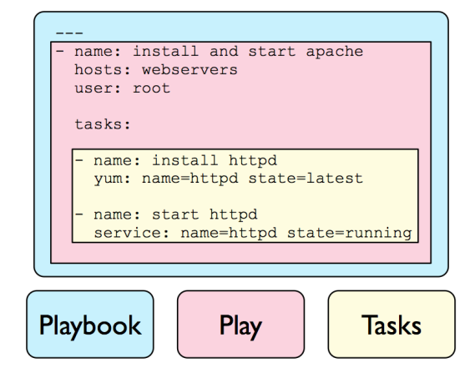
AUTOMAÇÃO
Execução de tarefas de forma automática
Ordenação de tarefas (tasks)
Realização decisões
Ad-hoc tasks
CURSO AUTOMAÇÃO COM PYTHON
Notes:
Nome: Instalar e Iniciar o Apache
Host: WebServers (onde irá atuar)
User: root (com qual usuário irá fazer essa tarefa)
Task: Tarefa

Slide 9
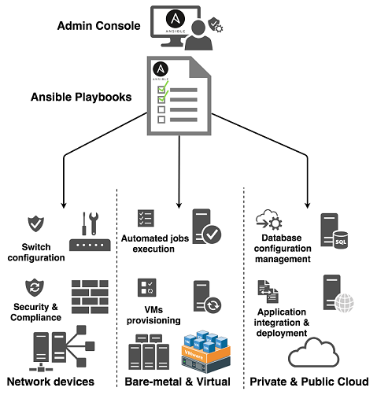
ORQUESTRAÇÃO
Múltiplos Servidores
Múltiplas Aplicações
Diferentes Tarefas
Ambiente Hibrido
Notes:
Ad-hoc tasks - São comandos Ad-Hoc nos lembram comandos que são realizados em bash/shell no Linux,
Exemplo o Ping e CP (Copy) que vamos fazer.
Onde podemos facilmente evoluir para a execução automatizada com Playbooks.

Slide 10
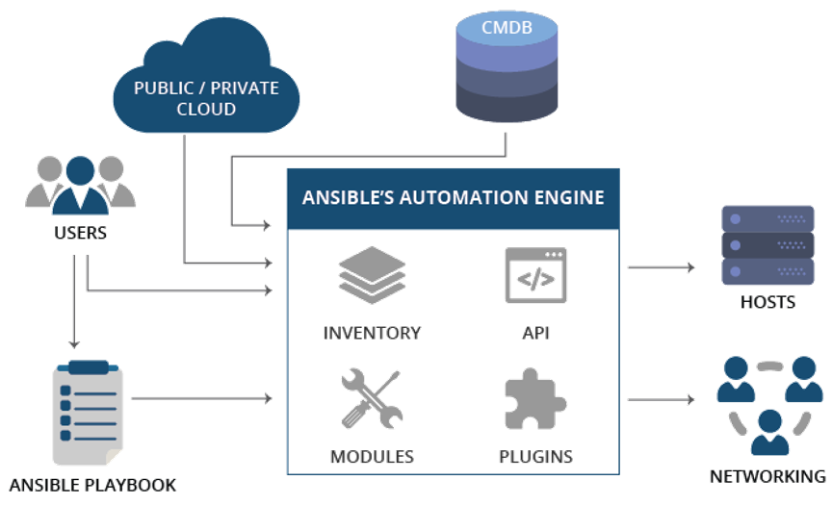
ARQUITETURA
CURSO AUTOMAÇÃO COM PYTHON
Notes:
Ad-hoc tasks - São comandos Ad-Hoc nos lembram comandos que são realizados em bash/shell no Linux,
Exemplo o Ping e CP (Copy) que vamos fazer.
Onde podemos facilmente evoluir para a execução automatizada com Playbooks.

Slide 11
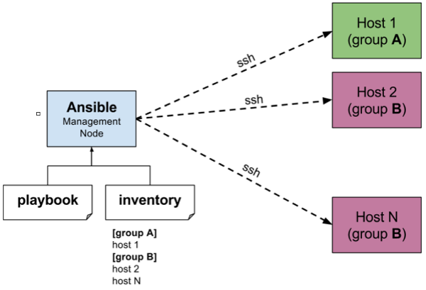
ARQUITETURA
CURSO AUTOMAÇÃO COM PYTHON
Notes:
Ad-hoc tasks - São comandos Ad-Hoc nos lembram comandos que são realizados em bash/shell no Linux,
Exemplo o Ping e CP (Copy) que vamos fazer.
Onde podemos facilmente evoluir para a execução automatizada com Playbooks.

Slide 12
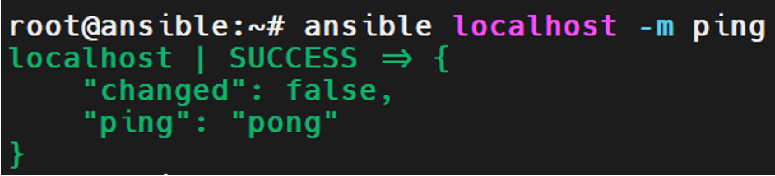
O QUE É AD-HOC
Ansible é utilizado para executar comandos diretamente no shell do sistema operacional remoto
LOCAL REMOTO
PARÂMETRO
MÓDULO
COMANDO
Notes:
Comandos Ad-hoc ansible [opções] Seguem algumas opções importantes do comando ansible: -i [inventário] – Especificando um arquivo de inventário ex: -i /ansible/hosts -m [módulo] – Especificando módulo -u [usuário] – Especificando usuário SSH para acesso remoto -k – A senha do usuário ssh será solicitada após a execução do comando -s – O modo super usuário (sudo) irá ser utilizado para execução do comando -K – A senha sudo do usuário irá será solicitada após execução do comando -a [“modules_args”] - Define argumentos dos módulos -a [“comando linux”] - Comando Linux a ser executado no host remoto -- version – Exibe a versão instalada do Ansible

Slide 13
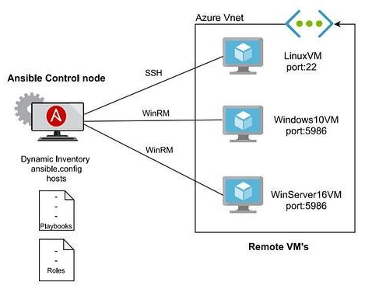
CLIENTE WINDOWS e LINUX
Notes:
Ad-hoc tasks - São comandos Ad-Hoc nos lembram comandos que são realizados em bash/shell no Linux,
Exemplo o Ping e CP (Copy) que vamos fazer.
Onde podemos facilmente evoluir para a execução automatizada com Playbooks. Testando conectividade do Ansible ansible -m ping localhost Executando comando Shell usando módulo shell ansible -m shell localhost -a 'echo $TERM' ansible -m shell localhost -a 'echo $USER' ansible -m shell localhost -a 'echo $SHELL' Executando comando Shell usando módulo command ansible localhost -m command -a uptime ansible localhost -m command -a 'free -h' ansible localhost -m command -a 'df -mh'
Instalação de Pacotes ansible localhost -m apt -a 'name=nginx state=present' -b ansible localhost -m command -a 'curl localhost' Gathering Facts Ansible ansible -m setup localhost Lista todos os módulos embutidos no ansible ansible-doc -l

Slide 14
COMO O ANSIBLE FUNCIONA ?
Desenvolvido em Python >=2.7 ou >=3.5
Procura sempre o interpretador em /usr/bin/python
Utiliza a variável ansible_python_interpreter para configurar o PATH
Por padrão, utiliza-se do serviço SSH para comunicação com seus targets (servidores Unix Like, Roteadores, Switches)
Para servidores Microsoft Windows, utiliza-se do WinRM para comunicação
Notes:
❏ ansible – Executa tasks (tarefas) em hosts ❏ ansible-doc – Exibe a documentação dos módulos do ansible ❏ ansible-galaxy – Gerencia roles utilizando a comunidade galaxy.ansible.com ❏ ansible-playbook - Executa um ansible playbook ❏ ansible-pull – É utilizado para configurar uma cópia remota do ansible em cada host gerenciado. ❏ ansible-vault – Criptografa e gerência arquivos criptografados YAML Termos importantes ❏ Inventory – Lista de hosts que irão receber os comandos executados pelo servidor Ansible; ❏ Modules – Controlam os recursos (serviços, pacotes, arquivos, etc.) do host remoto; ❏ Tasks – Tarefa que será executada no(s) host(s); ❏ Playbook - Conjunto de tarefas que serão executadas no(s) host(s); ❏ Roles - São maneiras de carregar automaticamente determinados arquivos como: vars_files, tasks e handles com base numa estrutura de arquivo conhecidos

